Slide 1

TRƯỜNG ĐẠI HỌC THỦY LỢI Khoa công nghệ thông tin
BÁO CÁO NGHIÊN CỨU
QUẢN LÝ DỰ ÁN THEO PHƯƠNG PHÁP AGILE
Nhóm sinh viên thực hiện:
Trần Bá Cương -57 TH2
Vũ Thị Hường – 57 TH2
Lê Xuân Chinh – 57 TH2
Giảng viên hướng dẫn: ThS. Lê Nguyễn Tuấn Thành
Hà Nội, 3/2018

Slide 2
Nội dung
Lý do chọn đề tài
Tổng quan lý thuyết
Chức năng của mô hình Agile/ Srum
Vai trò của mô hình Agile/ Scrum
Ứng dụng thực tiễn của mô hình
Kết luận

Slide 3
Lý do chọn đề tài
Thời kỳ kinh tế đầy biến động, công nghệ được thay thế hiện đại hơn trong hầu hết các lĩnh vực.
Trong quản lý xây dựng dự án, yêu cầu thay đổi và chức năng của khách hàng ngày càng đa dạng.
Một mô hình mới đã được sử dụng phổ biến trong rất nhiều công ty vừa và lớn ở cả trong và ngoài nước.
Để có thể ứng tuyển và đáp ứng nhanh phần nào nhu cầu của nhà tuyển dụng.

Slide 4
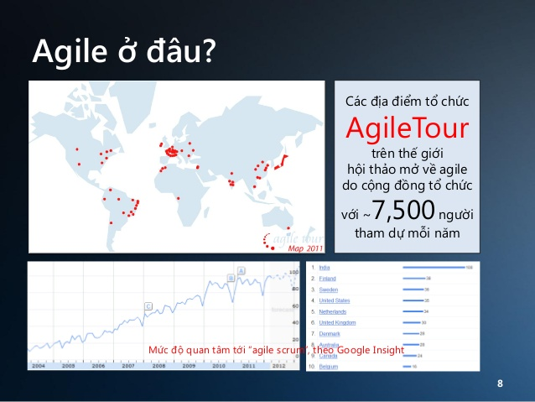
Tổng quan lý thuyết
Hình 1: Hình ảnh tầm ảnh hưởng của Agile

Slide 5
Tại sao cần sử dụng mô hình Agile/Scrum?
Để dự án của doanh nghiệp trở nên tối ưu, linh hoạt (Agility).
Mức bảo trì phát triển sẽ hiệu quả và sử dụng hiệu quả quỹ thời gian.
Nâng cao giá trị và mức cạnh tranh phát triển bền vững.
Khung làm việc cho phép sử dụng nhiều mô hình công nghệ kỹ thuật khác nhau mà vẫn giữ được tính năng xuất và sáng tạo để chuyển giao các sản phẩm có giá trị công nghệ cao.

Slide 6
Agile là gì? Srum là gì?
Agile là phương pháp phát triển phần mềm linh hoạt, theo phương châm càng nhanh càng tối, càng sớm càng tốt.
Gồm tập hợp các mô hình như : XP (Extreme Programming); FĐ (Feature Driven Development); Learn software Development; Scrum.
Srum ra đời 1990 bởi hai nhà sáng chế Ken Schwaber và Jeff Sutherland là một khung làm việc giúp thực hiện, phát triển các dự án phức tạp..Với nguyên tắc chủ đạo là chia nhỏ phần mềm cần sản xuất ra để phát triển.

Slide 7
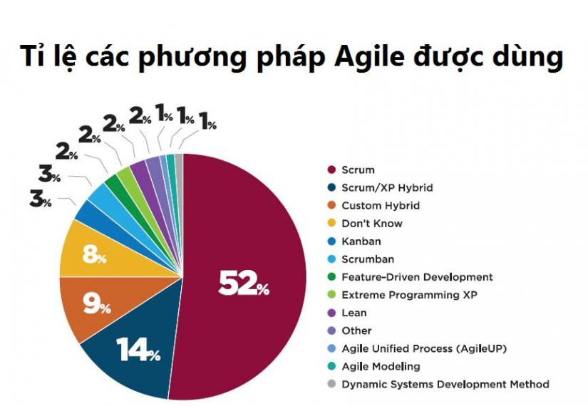
Quản lý dự án theo mô hình Scrum
Hình 2: Tỷ lệ chọn quản lý dự án theo mô hình Srum

Slide 8
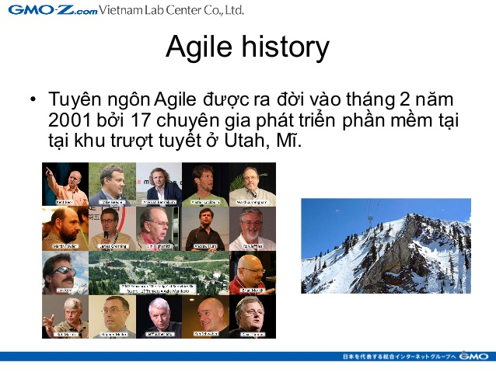
Chức năng của mô hình Agile/Scrum

Slide 9

Agile/Srum hoạt động theo tuyên ngôn gì?

Slide 10
Chức năng của mô hình Agile/Srum
Tính tham gia liên tục: Các thành viên tham gia vào tất cả các giai đoạn để có nhìn thấy mọi góc nhìn của dự án,tham gia từ giai đoạn phân tích các yêu cầu và thiết kế của mỗi tính năng.
Tính đa chiều: Cái nhìn rộng hơn về chất lượng trong bối cảnh của dự án của mình và có kỹ năng trong tất cả các lĩnh vực.
Tính giao tiếp hiệu quả: Đòi hỏi thông tin hiệu quả giữa các thành viên trong nhóm vào mọi lúc và test dạo đóng vai trò quan trọng trong việc thiết lập và duy
Tính phản hồi nhanh: Nhận những phản hồi nhanh chóng dưới các case kiểm thử ở mọi điểm.

Slide 11
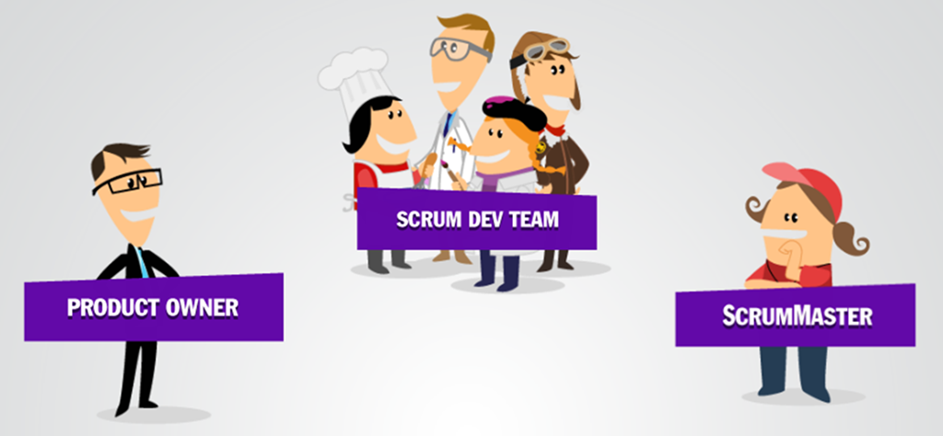
Vai trò trong Agile/Scrum
Hình 3: Vài trò trong Agile/Srum

Slide 12
Sự khác nhau giữa agile và waterfall
Ưu điểm:
Agile | Waterfall
1. Vừa có thể thay đổi vừa có tính tương tác cao. | 1. Là hình thức phát triển đơn giản
2. Có thể tùy biến ổn định trong quá trình phát triển | 2. Chất lượng cao. Có quy tắc đối với tất cả các công đoạn
3. Nhanh có sản phẩm demo cho nên việc đánh giá và test cũng sẽ được tiến hành sớm hơn. | 3. Ổn định. Một khi đã quyết định specs của sản phẩm thì hầu như sẽ không thay đổi nữa.
4. Có thể thảo luận với end user và áp dụng những feedback đó vào quá trình phát triển. | 4. Có cấu tạo và khả năng áp dụng rộng rãi nên có thể bắt đầu project với chi phí thấp.

Slide 13
Nhược điểm
Agile | Waterfall
1. Có thể thay đổi theo từng giai đoạn nên sẽ thực hiện lặp lại việc thử nghiệm bằng nhiều kỹ thuật. | 1. Hầu hết nhược điểm của Waterfall đều là mặt trái của những ưu điểm kể trên.
2. Có thể sẽ hạn chế khả năng mở rộng của project trong tương lai | 2. Trước khi bắt tay vào công việc, tốn nhiều thời gian cho việc phân tích.
3. Nếu thường xuyên phải sửa chữa, hoặc có nhiều yêu cầu kỹ thuật thay đổi thì nguy cơ không thể hoàn thành project sẽ xảy ra.. | 3. Không có tính linh hoạt, không thể thay đổi sau khi đã quyết định.

Slide 14
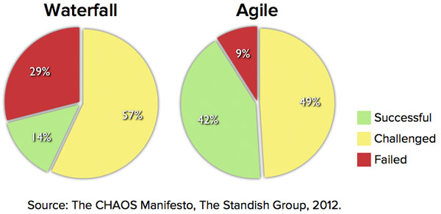
Tỷ lệ thành công:
Tỷ lệ thành công của các dự án sử dụng Agile thường gấp 3 lần so với Waterfall
Theo báo cáo “CHAO Manifesto” năm 2011 của Standish Group, các dự án agile có tỷ lệ thành công gấp 3 lần so với những dự án không dùng agile.

Slide 15
Khi nào nên và không nên áp dụng agile/Srum
Mô hình Agile/Scrum phú hợp với tất cả các dự án dự án sáng tạo, phần mềm mà chúng ta chưa hề biết tới hoặc những sản phẩm tương tự như ô tô, dự án khởi nghiệp, dự án phần mềm, dự án sản xuất.
Không nên áp dụng mô hình Agile/Scrum như dự án xây dựng phần mềm kế toán hoặc phần mềm nghiệp vụ quản lý ngân hàng, đây là những dự án không mang tính sáng tạo, có những luật định ít có sự thay đổi, có tính nguyên tắc rất chắc chắn thì nên áp dung mô hình Waterfall,

Slide 16
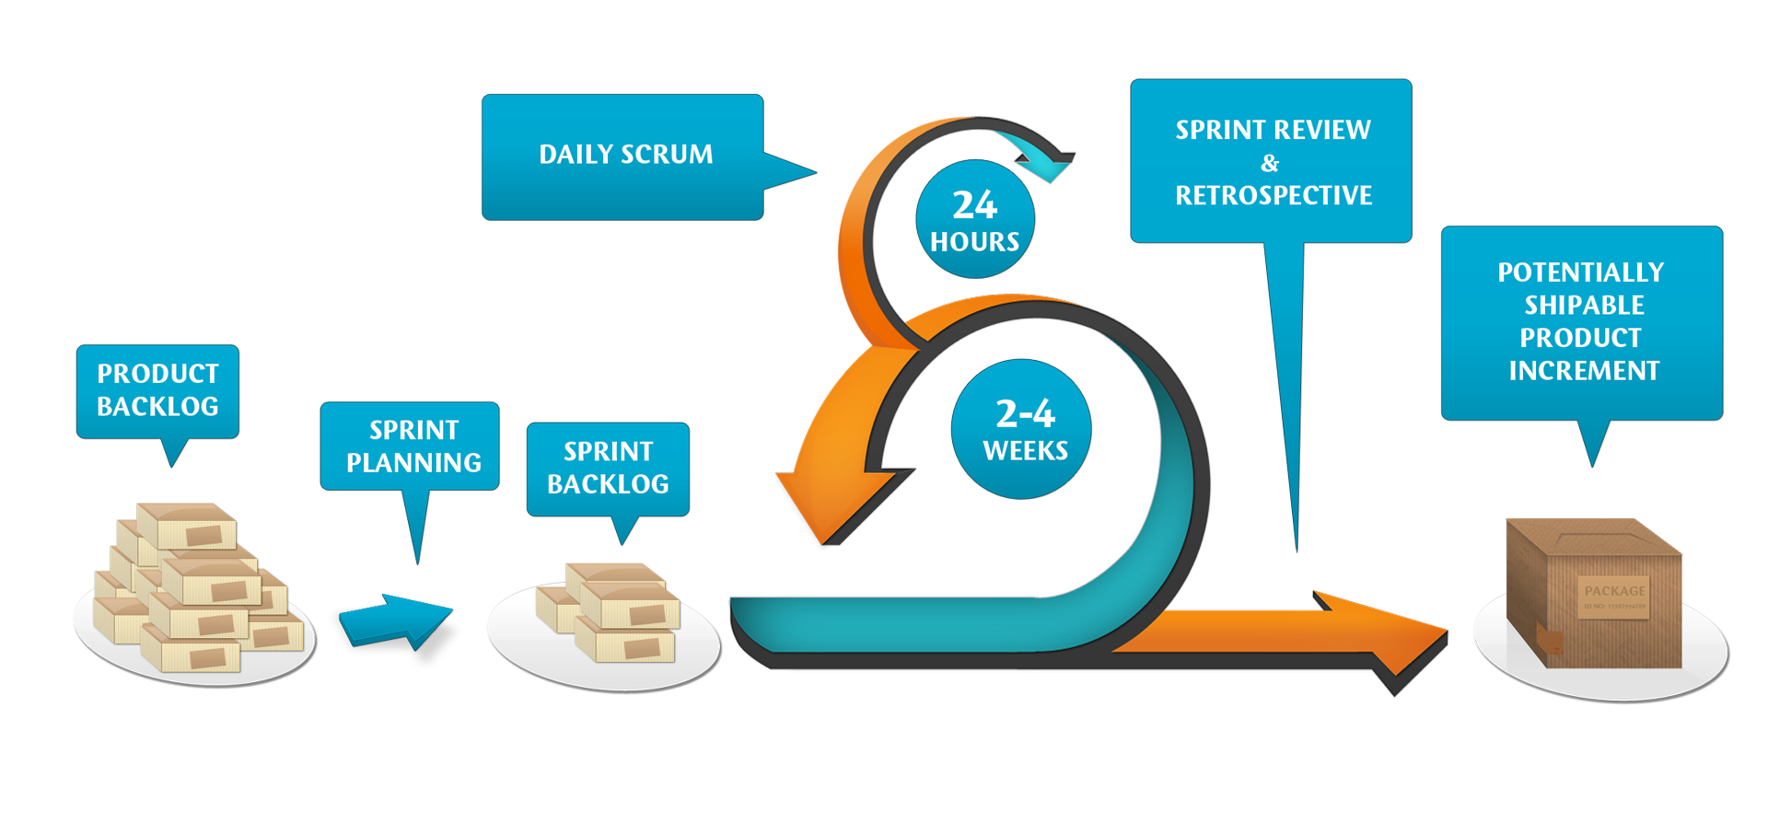
Cách scrum vận hành:

Slide 17
Ứng dụng quản lý dự án làm website bán hàng
Bước 1: Thu thập đặc tả yêu cầu sản phẩm
Bước 2: Bản kế hoạch cho plan.
Bước 3: Lập kế hoạch cho từng vòng lặp sprint
Bước 4: Lập kế hoạch phát triển nhiệm vụ sprint.
Bước 5: Đội tổ chức tiến hành triển khai xây dựng.
Bước 6: Báo cáo kết quả và tiếp tục làm việc.
Bước 7: Tổng hợp xem xét kết quả để điều chỉnh lại.
Bước 8: Đánh giá phản ảnh và lặp lại các sprint
Bước 9: Hoàn thành và bàn giao sản phẩm.

Slide 18
Tổng kết
Các phương pháp Agile là các phương pháp phát triển tăng dần mà tập trung vào các khía cạnh.
Phát triển nhanh,Thường xuyên ra các bản release của phần mềm, giảm phụ phí quy trình, và tạo mã chất lượng cao. Đòi hỏi khách hàng trực tiếp tham gia quy trình phát triển.
Hướng phát triển của ứng dụng: Ứng dụng xây dựng các bài tập lớn, dự án theo mô hình Scrum để tăng hơn nữa tính hiệu quả của làm việc nhóm và sản phẩm chất lượng.

Slide 19


